Slide 1





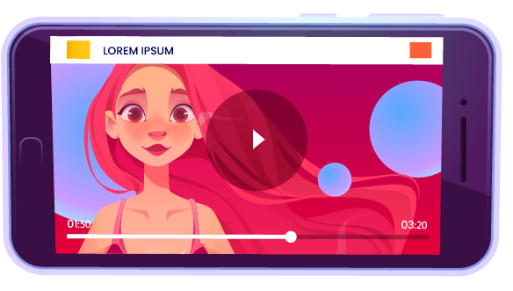



DIGITAL
STORYTELLING
ΨΗΦΙΑΚΗ
ΑΦΗΓΗΣΗ
“TECHNOLOGY AND MEDIA IN EDUCATION”

Slide 2
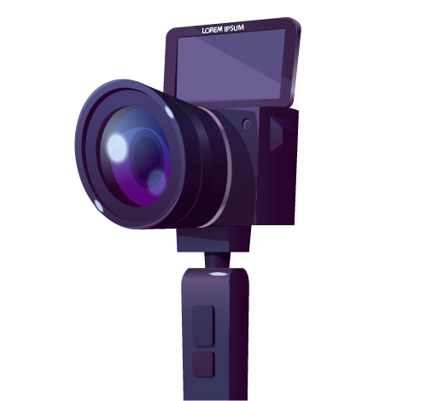
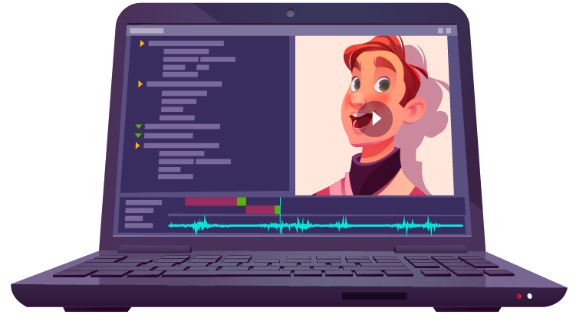

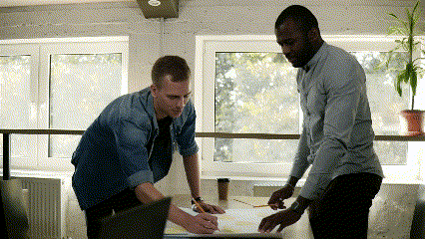


Video και εκπαίδευση!
Εξαιρετικές Δυνατότητες
Ήχος & Εικόνα Ανθρώπινη
φωνή
και παρουσία
Κείμενο Βιβλίο
& σημειώσεις

Slide 3

ΠΟΛΛΑΠΛΕΣ ΧΡΗΣΕΙΣ ΤΩΝ VIDEOS
01
02
03
04
Αξιοποίηση video που διατίθενται ελεύθερα
για ενίσχυση διδασκαλίας & μάθησης
Κατασκευή προσωπικών εκπαιδευτικων video
για ενίσχυση διδασκαλίας & μάθησης
Κατασκευή βίντεο ως αποτέλεσμα της διδασκαλίας
(ανάθεση ομαδικής εργασίας στους μαθητές)
Δημοσίευση video και διάχυση των μαθησιακών
αποτελεσμάτων σε ευρύτερο πλαίσιο

Slide 4

ΜΑΘΗΣΙΑΚΑ ΟΦΕΛΗ
ΕΓΓΥΗΣΗ ΣΤΗΝ
ΕΞ ΑΠΟΣΤΑΣΕΩΣ ΕΚΠΑΙΔΕΥΣΗ
ΙΚΑΝΟΠΟΙΗΣΗ ΠΟΛΛΩΝ ΚΑΙ ΔΙΑΦΟΡΕΤΙΚΩΝ ΤΥΠΩΝ ΝΟΗΜΟΣΥΝΗΣ ΤΩΝ ΜΑΘΗΤΩΝ
ΕΞΑΤΟΜΙΚΕΥΣΗ
ΔΙΔΑΣΚΑΛΙΑΣ
ΕΝΙΣΧΥΣΗ ΔΗΜΙΟΥΡΓΙΚΟΤΗΤΑΣ, ΚΡΙΤΙΚΗΣ ΣΚΕΨΗΣ & ΚΑΙΝΟΤΟΜΙΑΣ
ΤΩΝ ΜΑΘΗΤΩΝ
ΚΑΛΛΙΕΡΓΕΙΑ
ΨΗΦΙΑΚΩΝ ΔΕΞΙΟΤΗΤΩΝ
ΠΡΟΩΘΗΣΗ ΤΗΝ ΟΜΑΔΟΣΥΝΕΡΓΑΣΙΑΣ ΚΑΙ ΚΑΛΛΙΕΡΓΕΙΑ ΕΠΙΚΟΙΝΩΝΙΑΚΩΝ ΤΕΧΝΙΚΩΝ

Slide 5

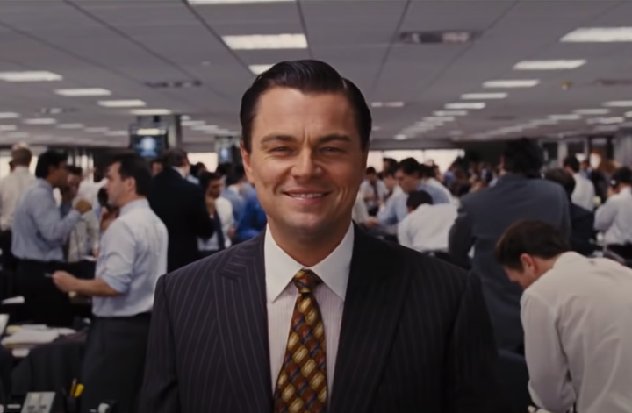


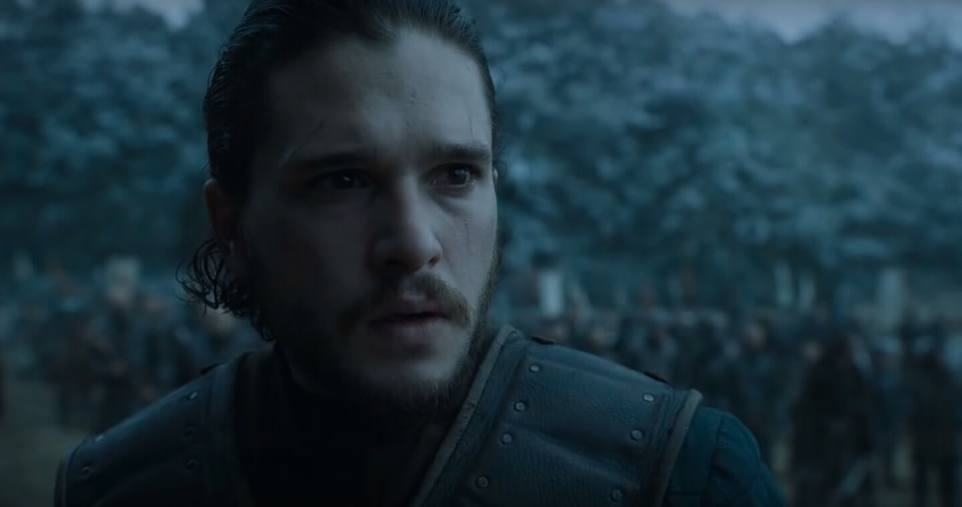
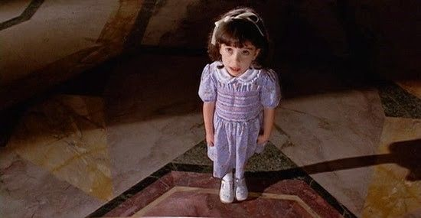
ΒΑΣΙΚΕΣ ΑΡΧΕΣ ΣΤΗΝ ΚΑΤΑΣΚΕΥΗ VIDEO
ΓΩΝΙΑ ΚΑΜΕΡΑΣ
Χαμηλή γωνία (low camera angle)
Εξουσία & κυριαρχία του πρωταγωνιστή
Επίπεδο ματιών (EYE LEVEL)
Οι πρωταγωνιστές & η κάμερα βρίσκονται στο ίδιο επιπεδο - Ισότητα
Ψηλή γωνία (high camera angle)
Εξουσία & κυριαρχία του θεατή

Slide 6
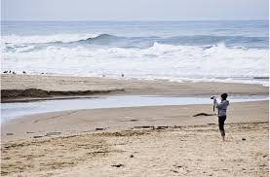
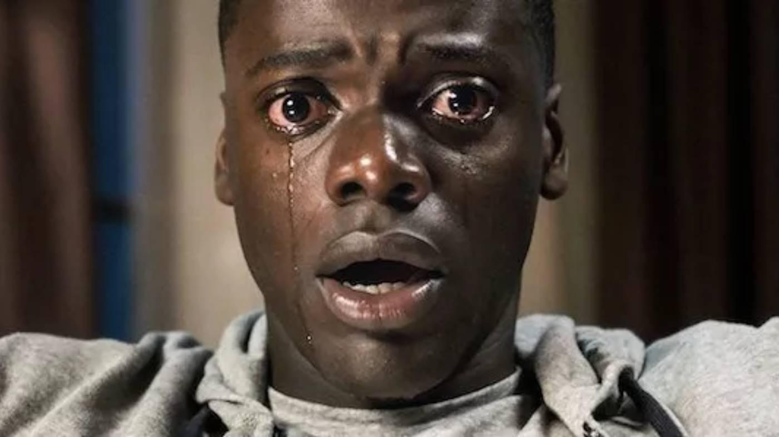
ΑΠΟΣΤΑΣΗ ΚΑΜΕΡΑΣ CAMERA DISTANCE
Μακρινή λήψη Long shot
Ενσωμάτωση πρωταγωνιστή στο τοπίο
Έμφαση στο περιβάλλον
Κοντινή λήψη Close up
Κοντινό πλάνο: πρόσωπο + (σπάνια) ώμοι
Επικέντρωση σε όσα λέει και αισθάνεται ο πρωταγωνιστής - Ενσυναίσθηση

Slide 7
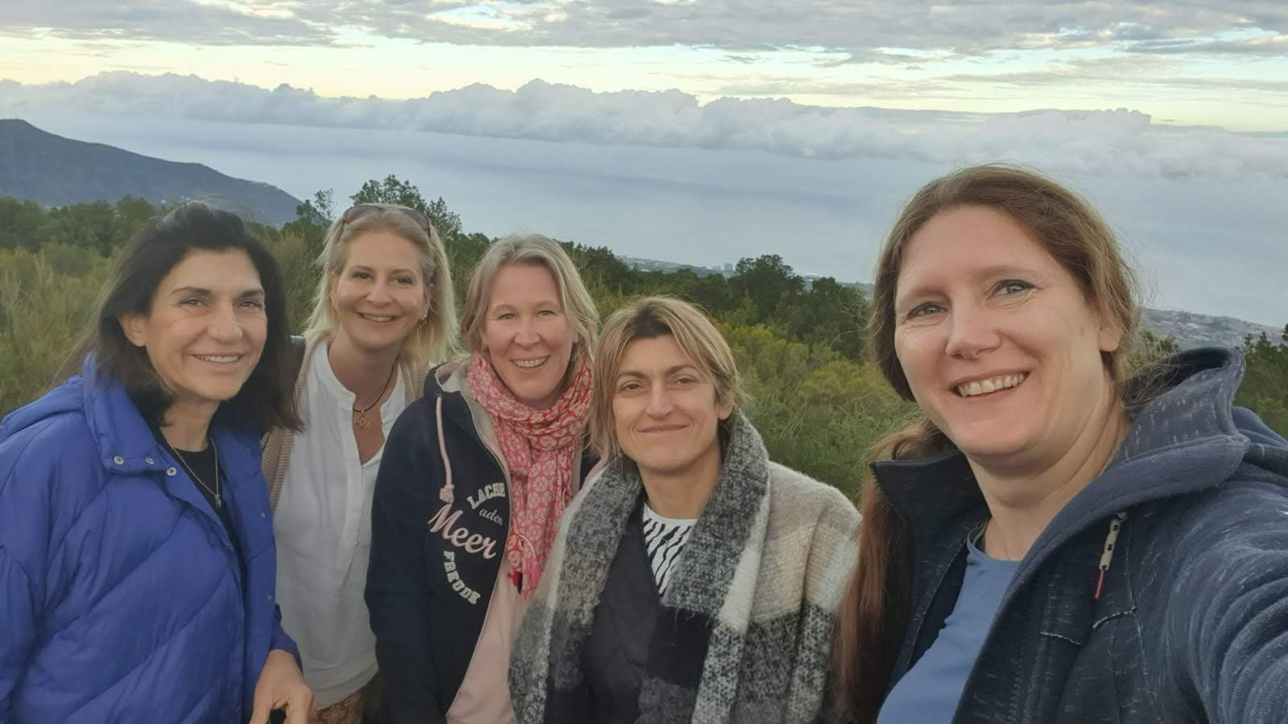
ΑΠΟΣΤΑΣΗ ΚΑΜΕΡΑΣ CAMERA DISTANCE
Μεσαία λήψη Medium shot
Εμφάνιση πρωταγωνιστή μέχρι τη μέση
Εκφράσεις προσώπου ορατές+ περιβάλλον εν μέρει
Συνηθισμένος τύπος λήψης
Ισορροπία μεταξύ πρωταγωνιστή και περιβάλλοντος

Slide 8
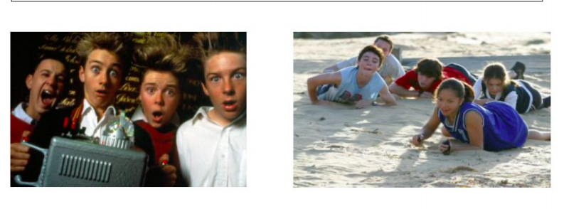
Απαίτηση και προσφορά Demand and Offer
Αφορά το βλέμμα / ματιά πρωταγωνιστών
Το να μην δημιουργεί ο πρωταγωνιστής βλεμματική επαφή με τον θεατή ονομάζεται offer και ο θεατής έχει μεγαλύτερη αυτονομία στην παρακολούθηση
Το να κοιτάει ο πρωταγωνιστής κατάματα τον θεατή αποκαλείται Demand επειδή ο χαρακτήρας απαιτεί την προσοχή του θεατή

Slide 9

Πόσες γωνίες, λήψεις και είδη βλέμματος μπορείτε να διακρίνετε στο ακόλουθο video;

Slide 10
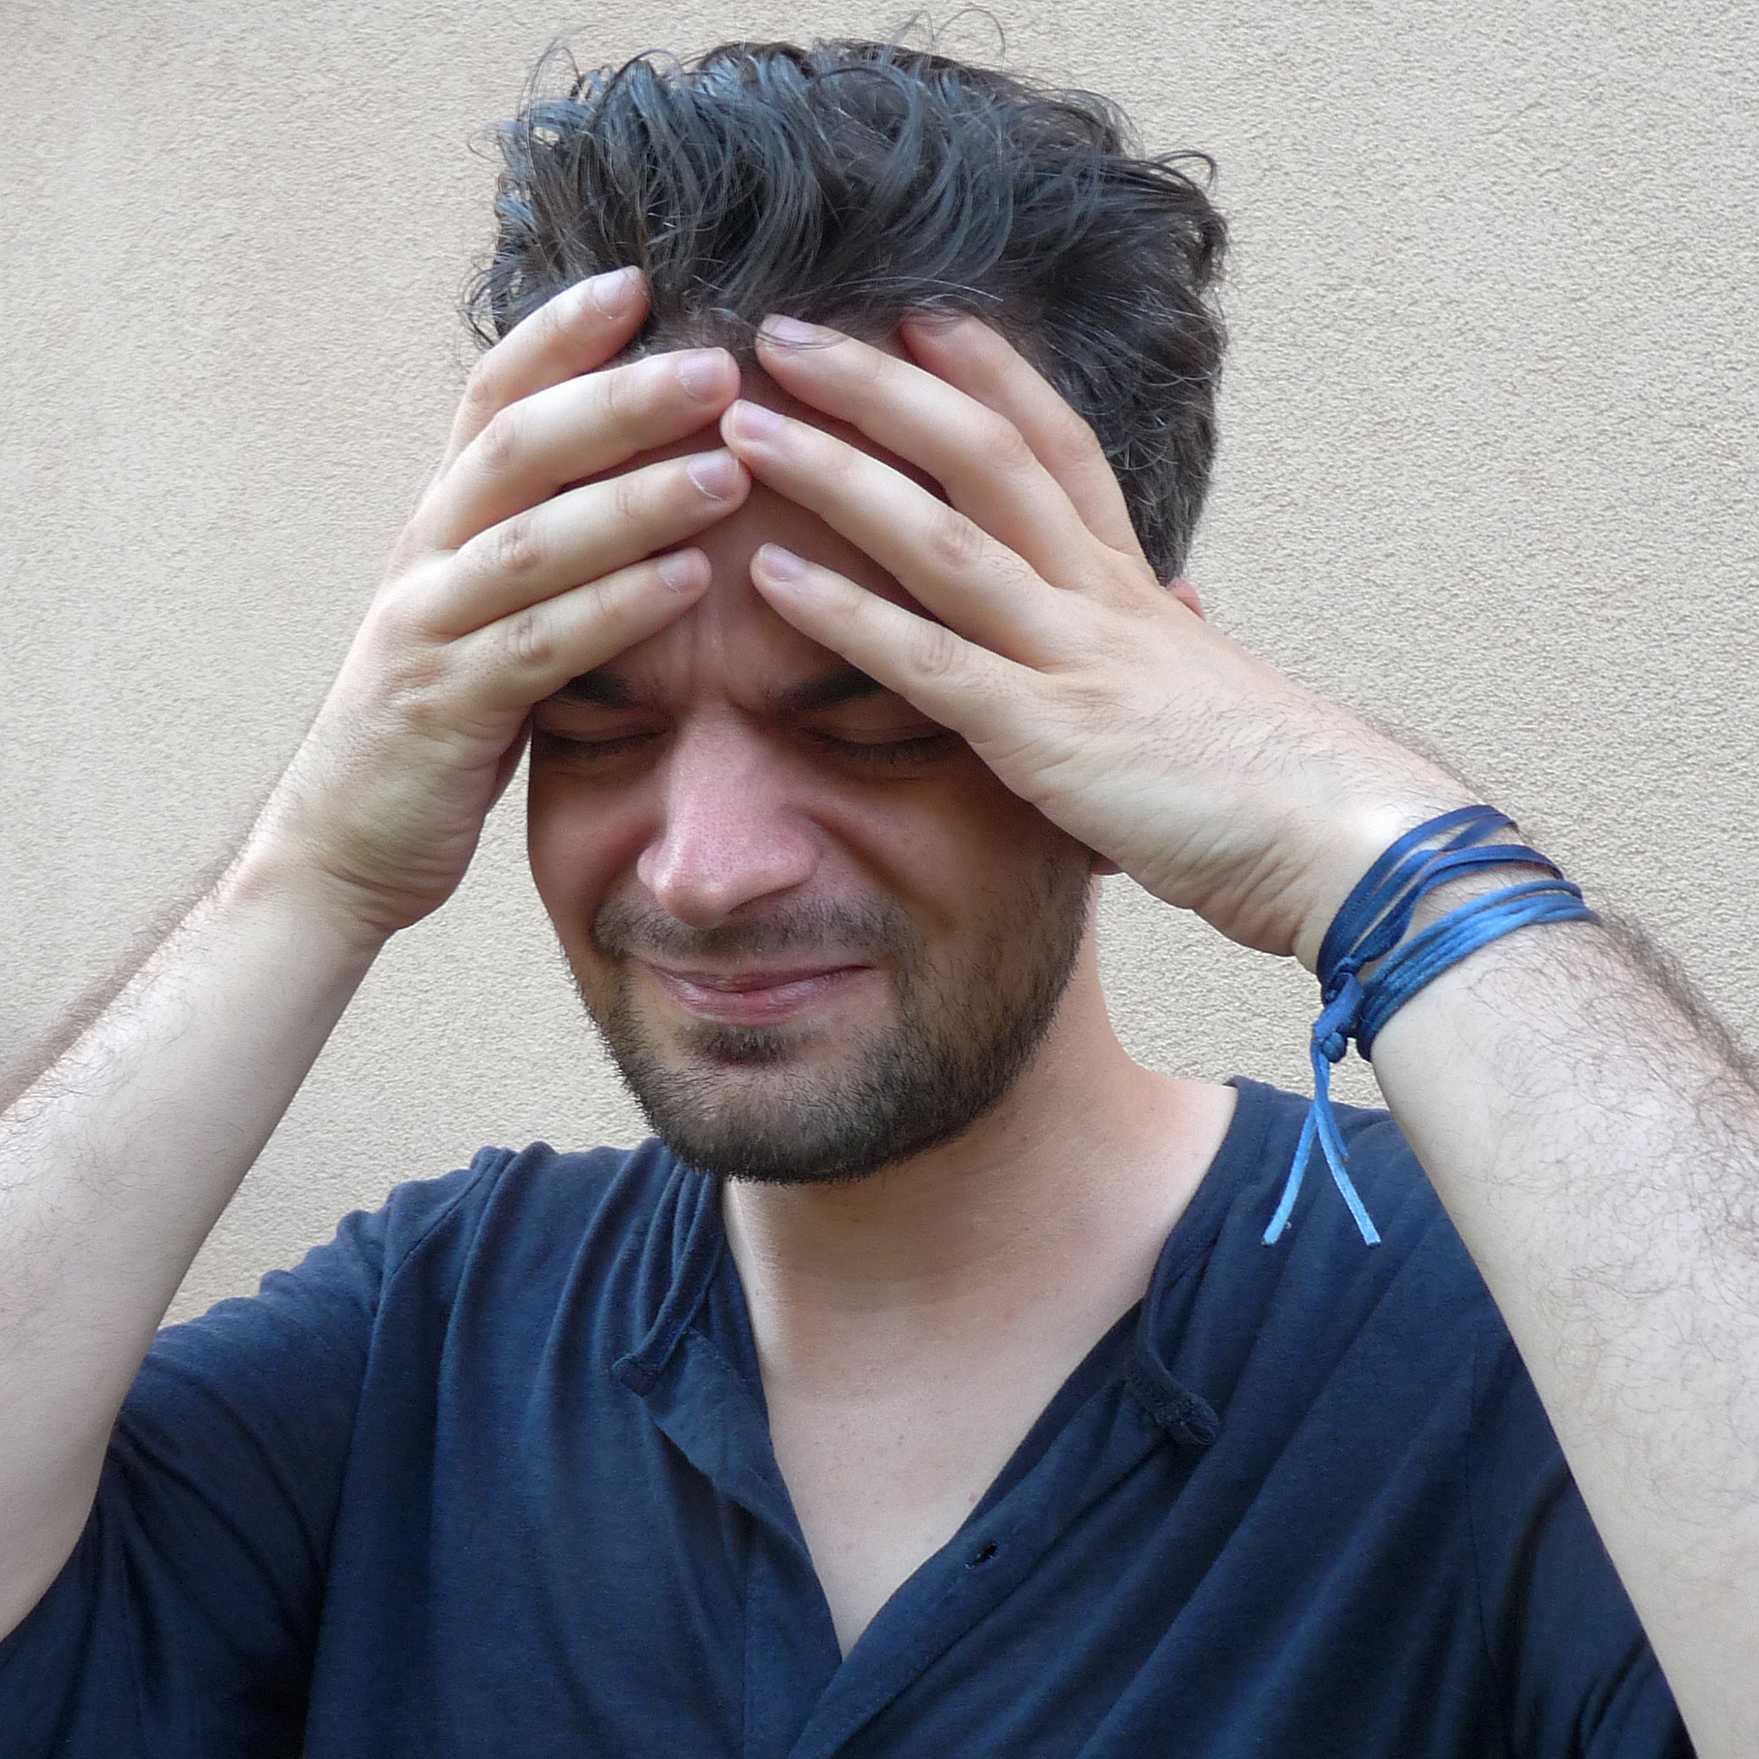
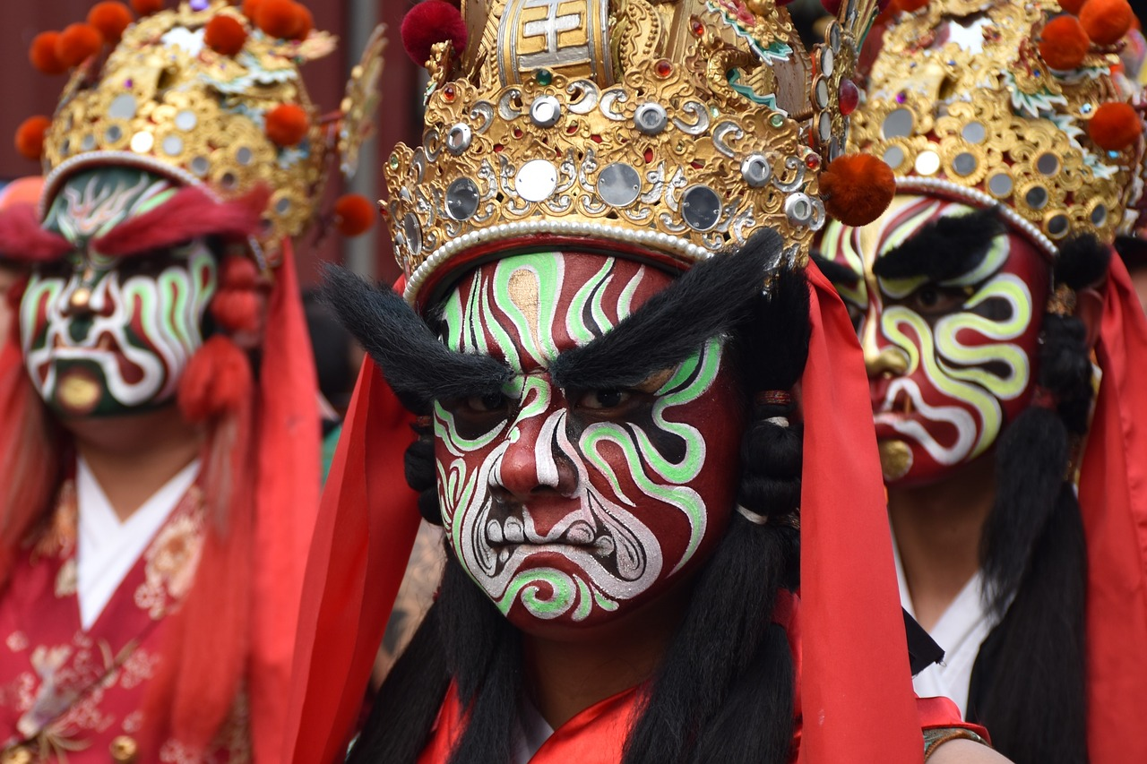

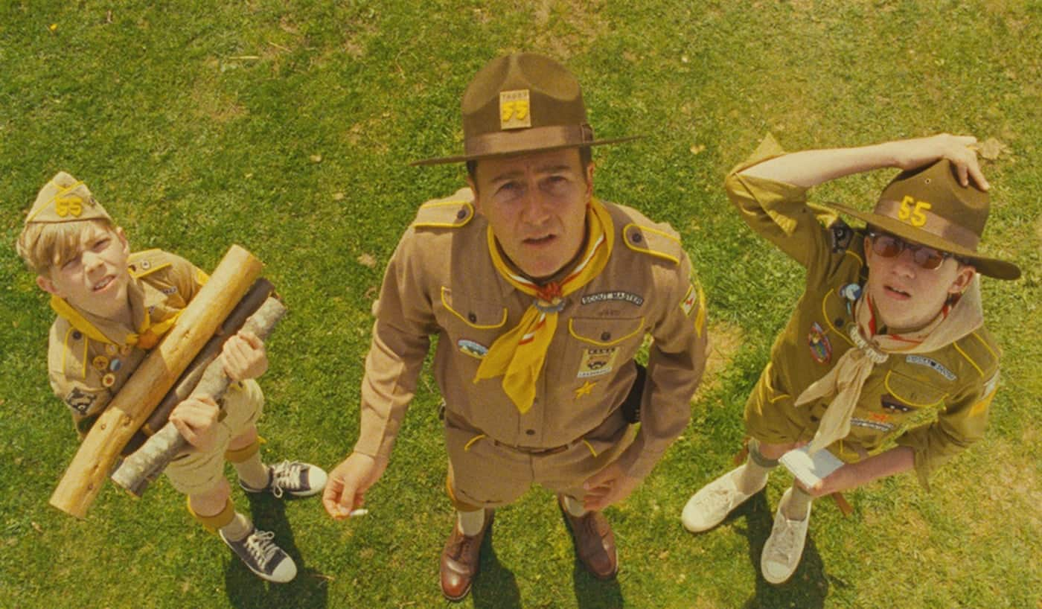
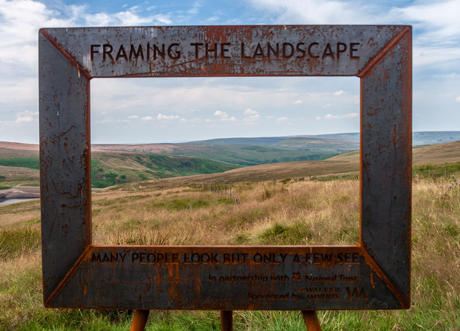

ΕΞΤΡΑ ΤΕΧΝΙΚΕΣ ΨΗΦΙΑΚΗΣ ΑΦΗΓΗΣΗΣ
ΕΝΔΥΜΑΣΙΑ & ΑΞΕΣΟΥΑΡ
ΧΡΩΜΑΤΑ/ΦΩΤΙΣΜΟΣ
ΕΚΦΡΑΣΕΙΣ ΠΡΟΣΩΠΟΥ
ΓΛΩΣΣΑ ΣΩΜΑΤΟΣ
ΠΕΡΙΓΡΑΜΜΑΤΑ /ΣΚΙΕΣ
ΜΟΡΦΕΣ/ΣΧΗΜΑΤΑ
ΔΙΑΤΑΞΗ /ΤΟΠΟΘΕΤΗΣΗ
Ανοιχτά χρώματα: χαρά
Σκοτεινά χρώματα: Μελαγχολία/Ηρεμία
Πληροφορίες για τους ήρωες (συναισθήματα, κοινωνική θέση, ιδεολογία)
Σκέψεις και συναισθήματα
χαρακτήρων
Συναισθήματα / διαθέσεις
Στρογγυλά σχήματα: Ζεστασιά
Ανάμεσα σε χαρακτήρες και αντικείμενα
Συναισθήματα και συσχετισμοί
Απομόνωση, Κυριαρχία,
Εγκλωβισμός, Μελαγχολία

Slide 11



Βασικά στάδια κατασκευής Video

Slide 12
Διαδικασία δημιουργίας Video
1 | Βρες την ιδέα, θέμα.
2 | Κάνε έρευνα, ανακάλυψε, μάθε.
3 | Γράψε τις ιδέες σου.
4 | Σχεδίασε την ιστορία σου.
5 | Δημιούργησε αρχεία ήχου, εικονας και video.
6 | Ταίριαξε όλα τα αρχεία μαζί.
7 | Μοιράσου τις ιδέες σου για ανατροφοδότηση.
8 | Ολοκλήρωσε το έργο κάνοντας βελτιώσεις.

Slide 13
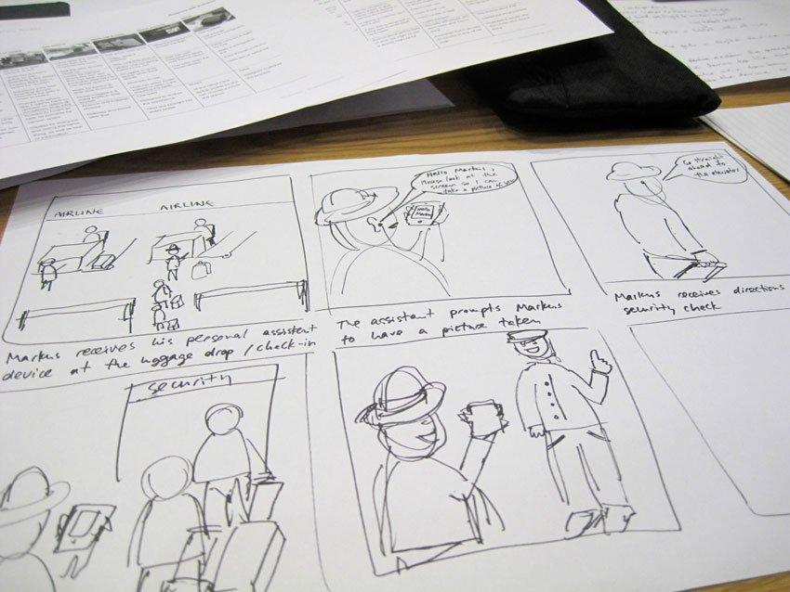
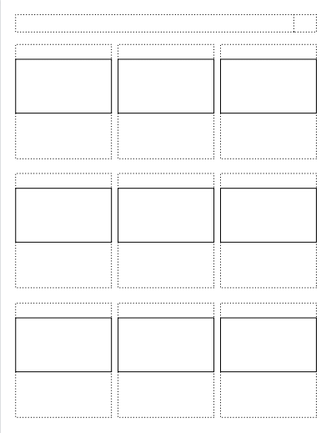
Τι είναι το σκαρίφημα σεναρίου - storyboard
Πρόκειται για ένα σκαρίφημα που αναπαριστά το σενάριο τοποθετώντας κάθε σκηνη στη σωστή σειρά.
Αποτελείται από διαδοχικά πλαίσια που αντιστοιχούν σε κάθε σκηνή και υπάρχει χώρος για σχόλια και κείμενο και λόγια που σχετίζονται με την εκάστοτε σκηνή.

Slide 14
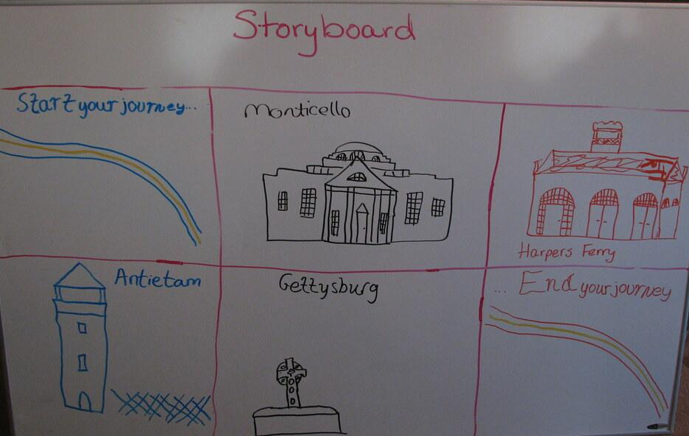
Σε τι εξυπηρετεί το σκαρίφημα;
Σωστός σχεδιασμός : σε βοηθά να οπτικοποιήσεις το σενάριο και να οργανώσεις τις λήψεις που πρέπει να κάνεις και τις σκηνές που απαιτούνται
Καλή επικοινωνία : σε ομαδικές εργασίες το σκαρίφημα βοηθά τους άλλους να καταλάβουν τι έχει ο καθένας στο μυαλό του πριν παραχθεί το τελικό προϊόν

Slide 15
Πως κατασκευάζω ένα σκαρίφημα / storyboard ;
1 | Προσδιόρισε τους στόχους σου.
2 | Κάνε καταιγισμό ιδεών.
3 | Φτιάξε μια χρονογραμμή της ιστορίας σου.
4 | Σχεδίασε την ιστορία σου.
5 | Ενσωμάτωσε σχόλια και σημειώσεις.
6 | Ζήτησε μια δεύτερη γνώμη.
7 | Ανασκεύασε το σκαρίφημά σου.

Slide 16
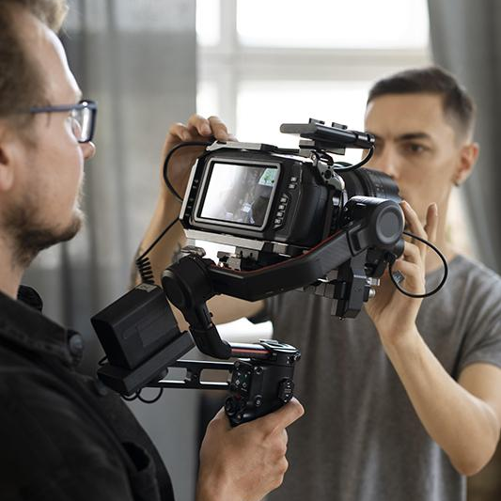
ΤΑ ΠΙΟ ΣΥΝΗΘΙΣΜΕΝΑ ΛΑΘΗ
ΛΑΘΟΣ Νο 1
ΛΑΘΟΣ Νο 3
ΛΑΘΟΣ Νο 2
Να μην γνωρίζεις σε τι κοινό απευθύνεται το video
Να ανησυχείς υπερβολικά για την ποιότητα του εξοπλισμού σου
Να προσπαθείς να φτιάξεις το τέλειο video

Slide 17
ΒΑΣΙΚΑ ΕΡΓΑΑΛΕΙΑ
ΠΑΡAΓΩΓΗΣ VIDEO
https://www.tiktok.com/
https://vimeo.com/create/education
https://animoto.com/k/homepage
https://www.hippovideo.io/
https://invideo.io/

Slide 18
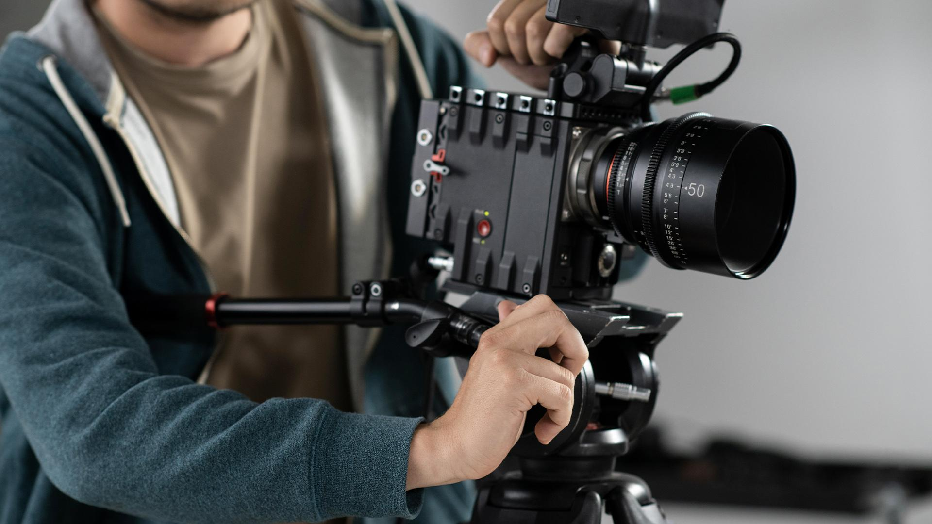
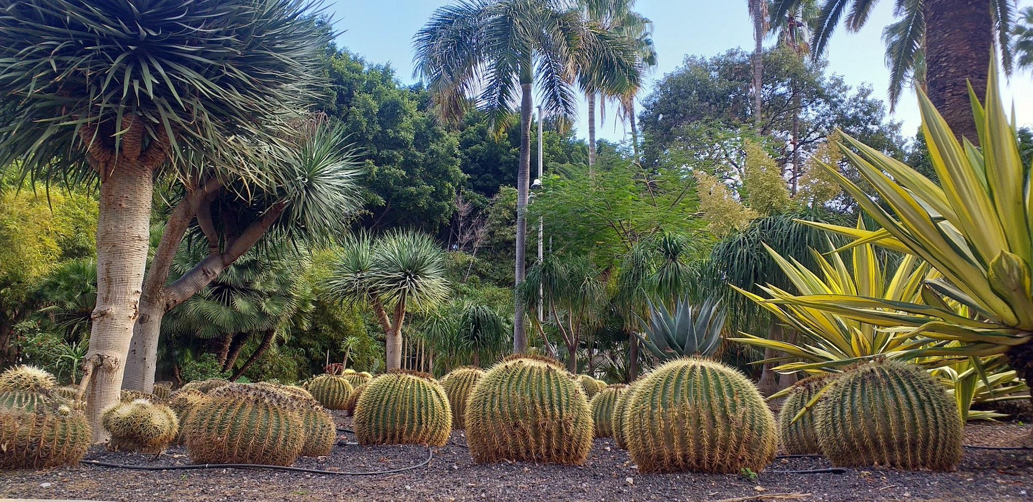

ΜΙΑ ΦΩΤΟΓΡΑΦΙΑ
ΧΙΛΙΕΣ ΛΕΞΕΙΣ

Slide 19
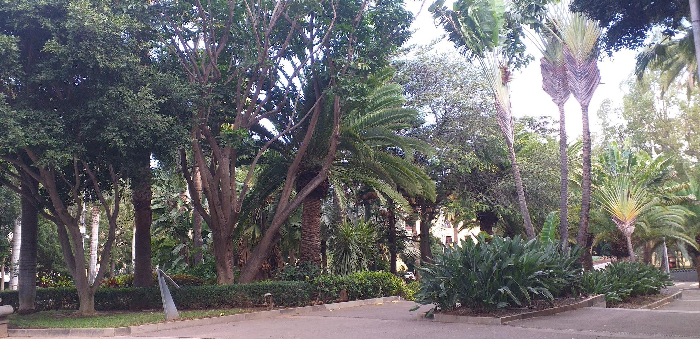

Slide 20
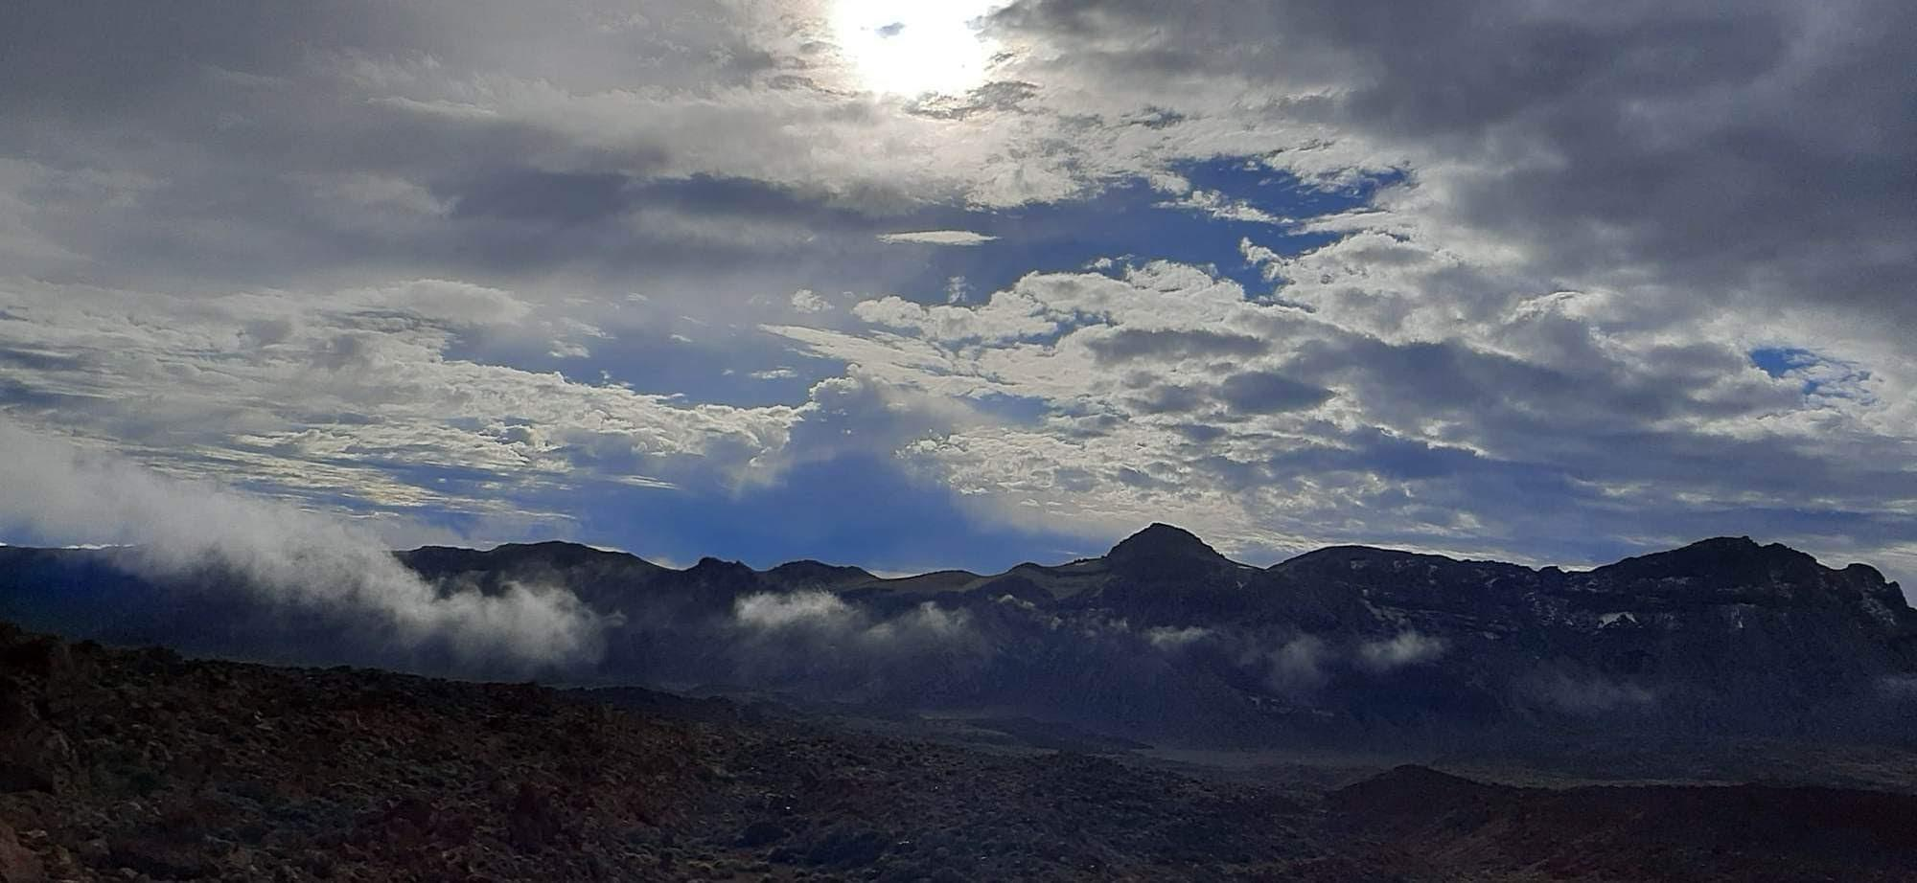

Slide 21
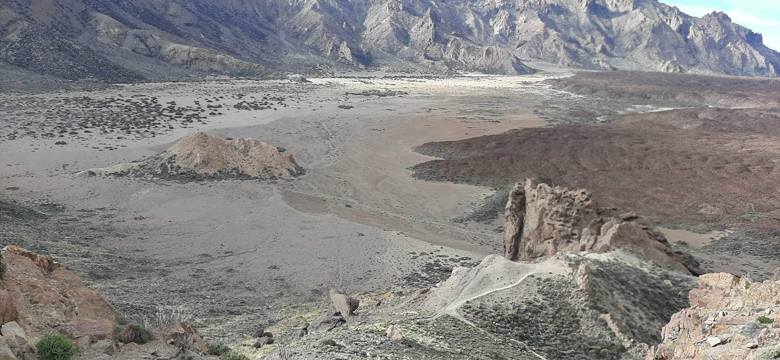

Slide 22
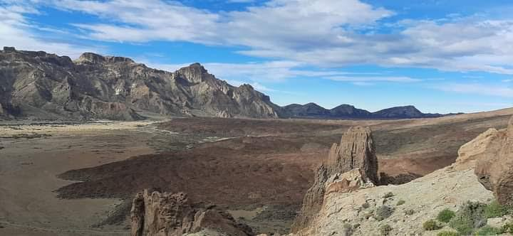

Slide 23
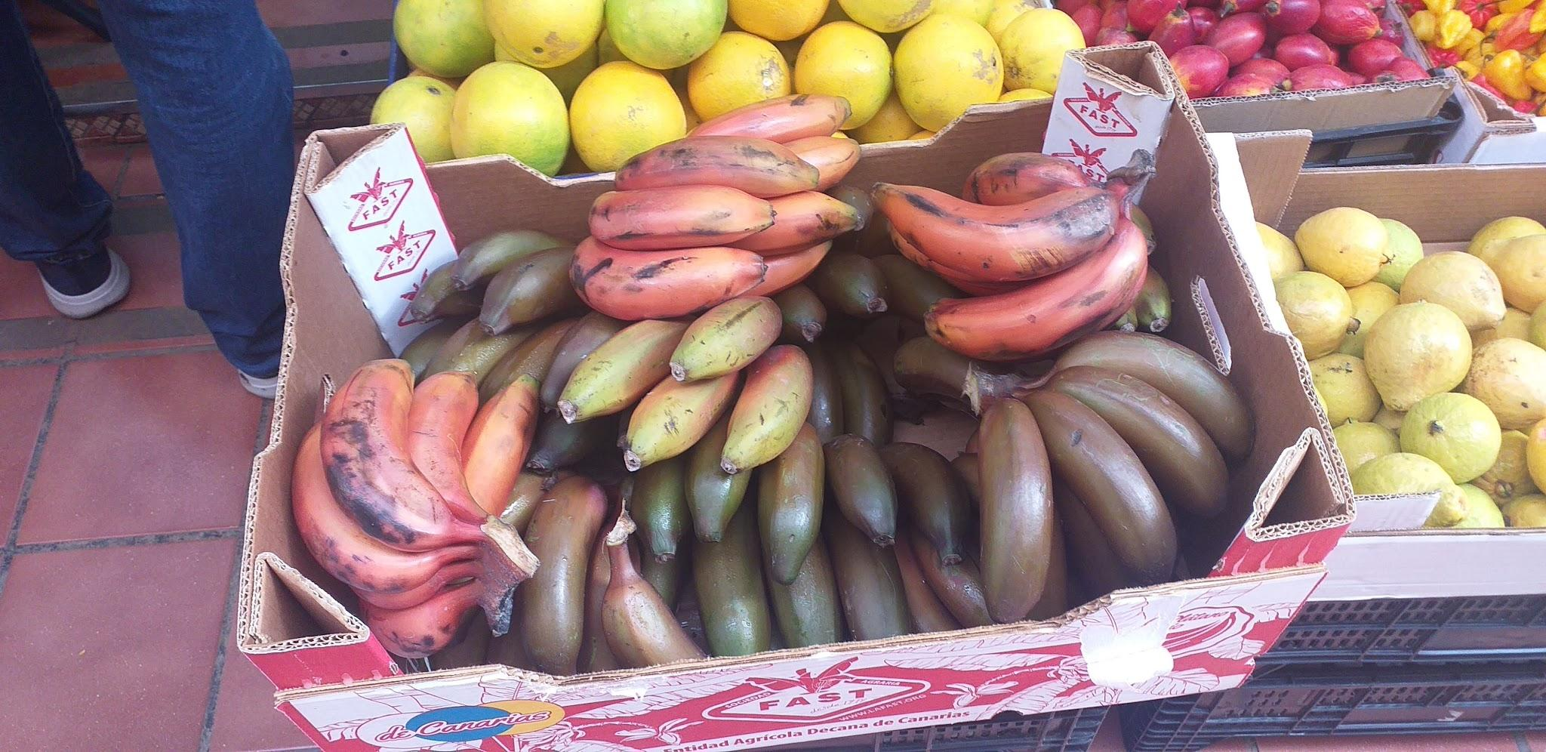

Slide 24
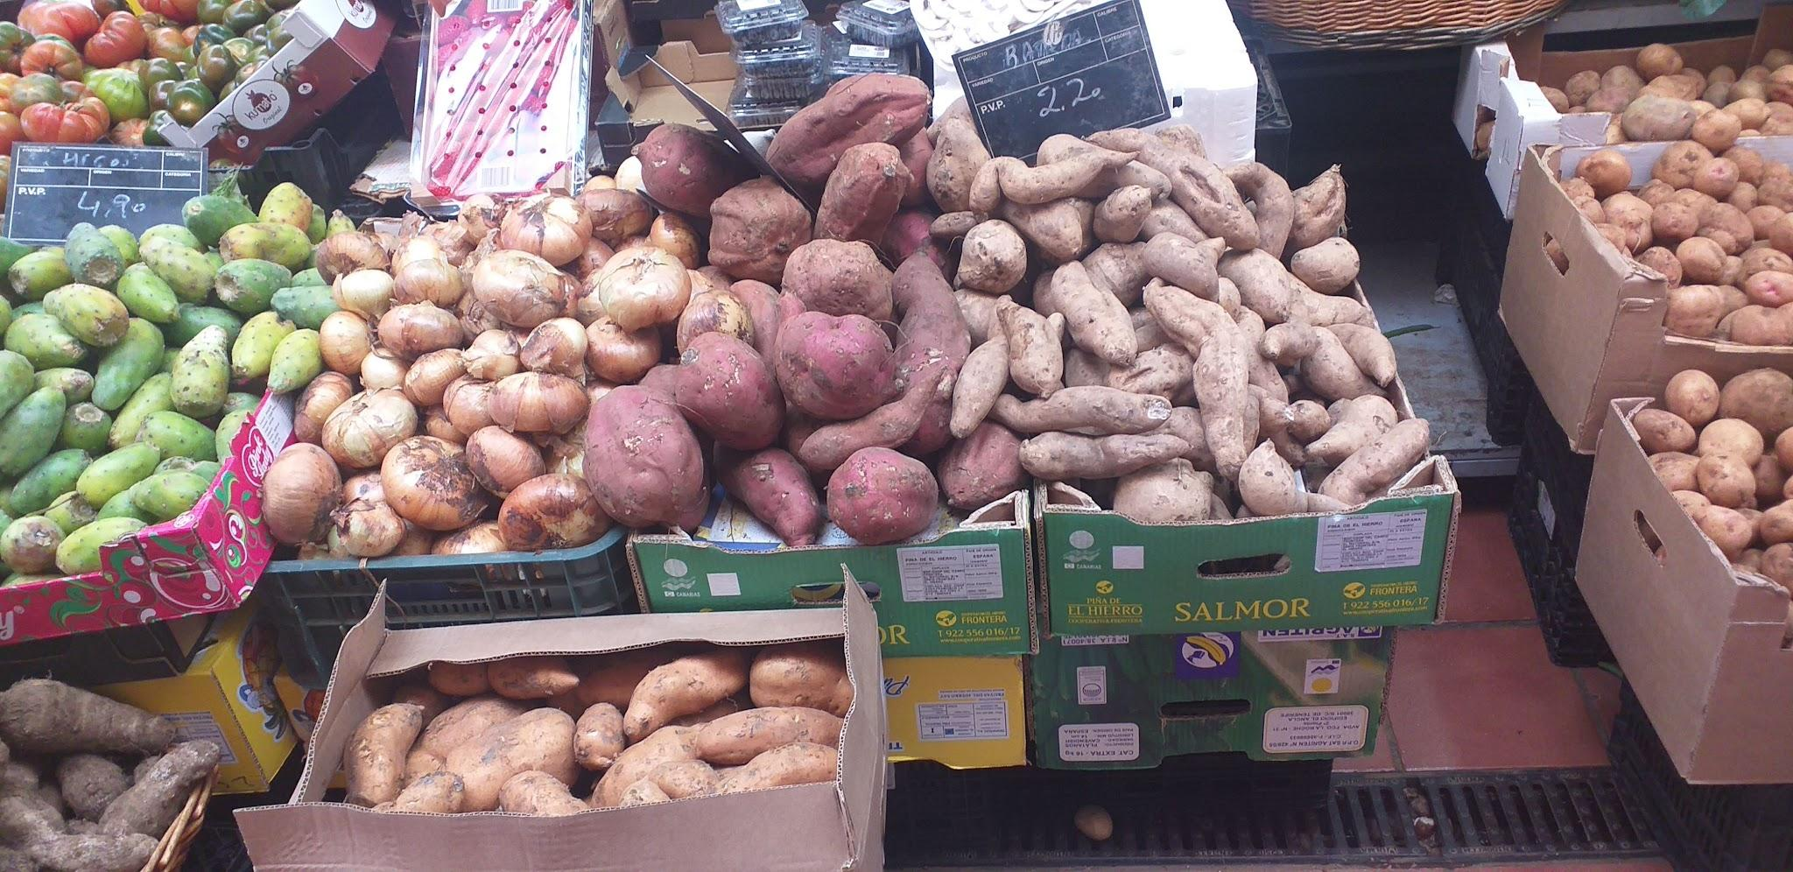

Slide 25
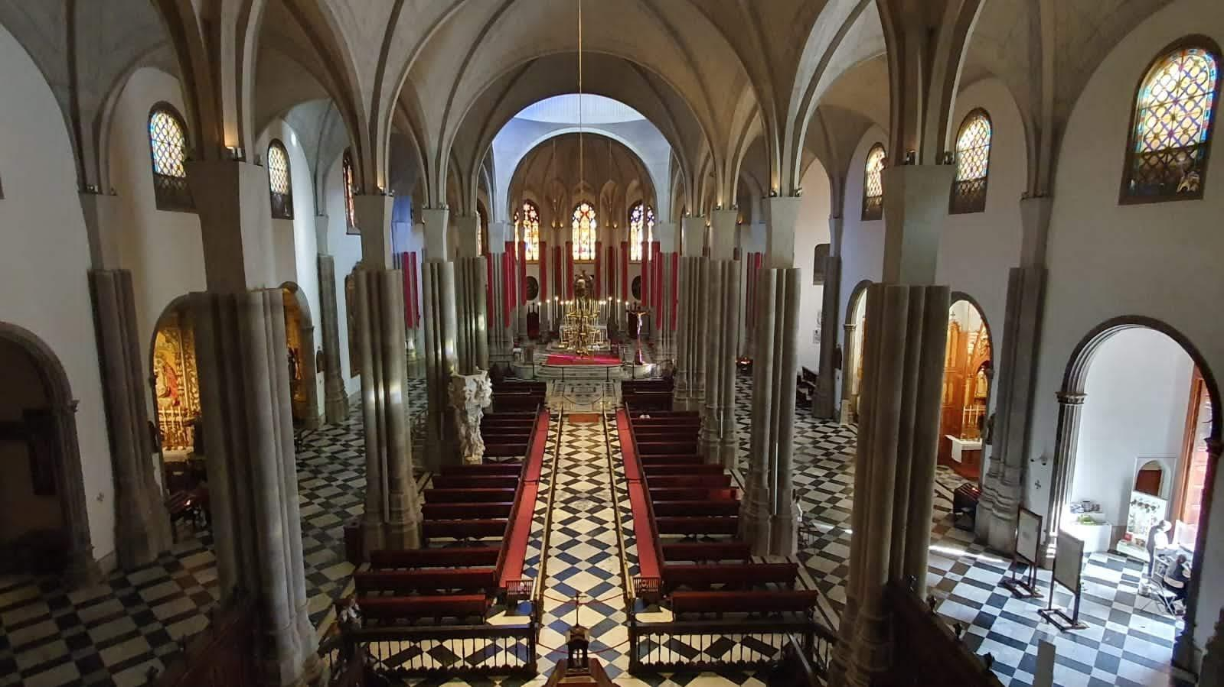

Slide 26
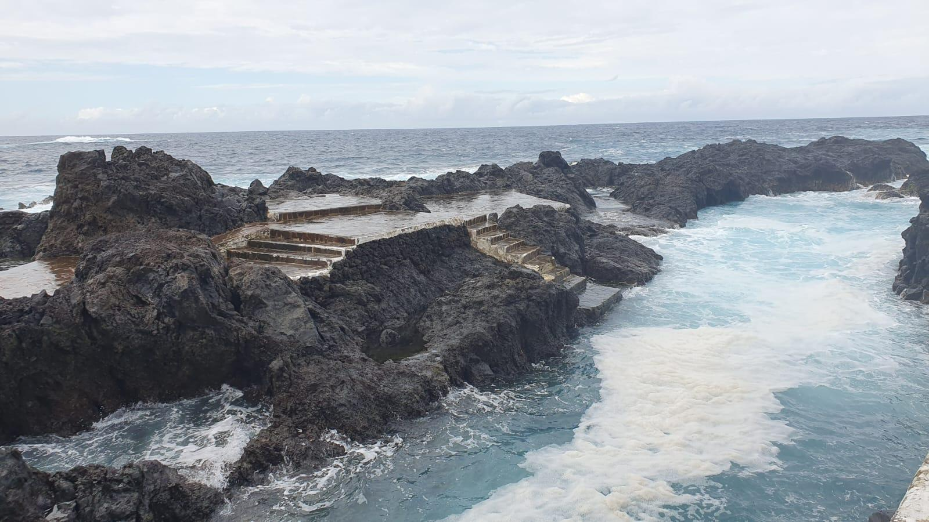

Slide 27
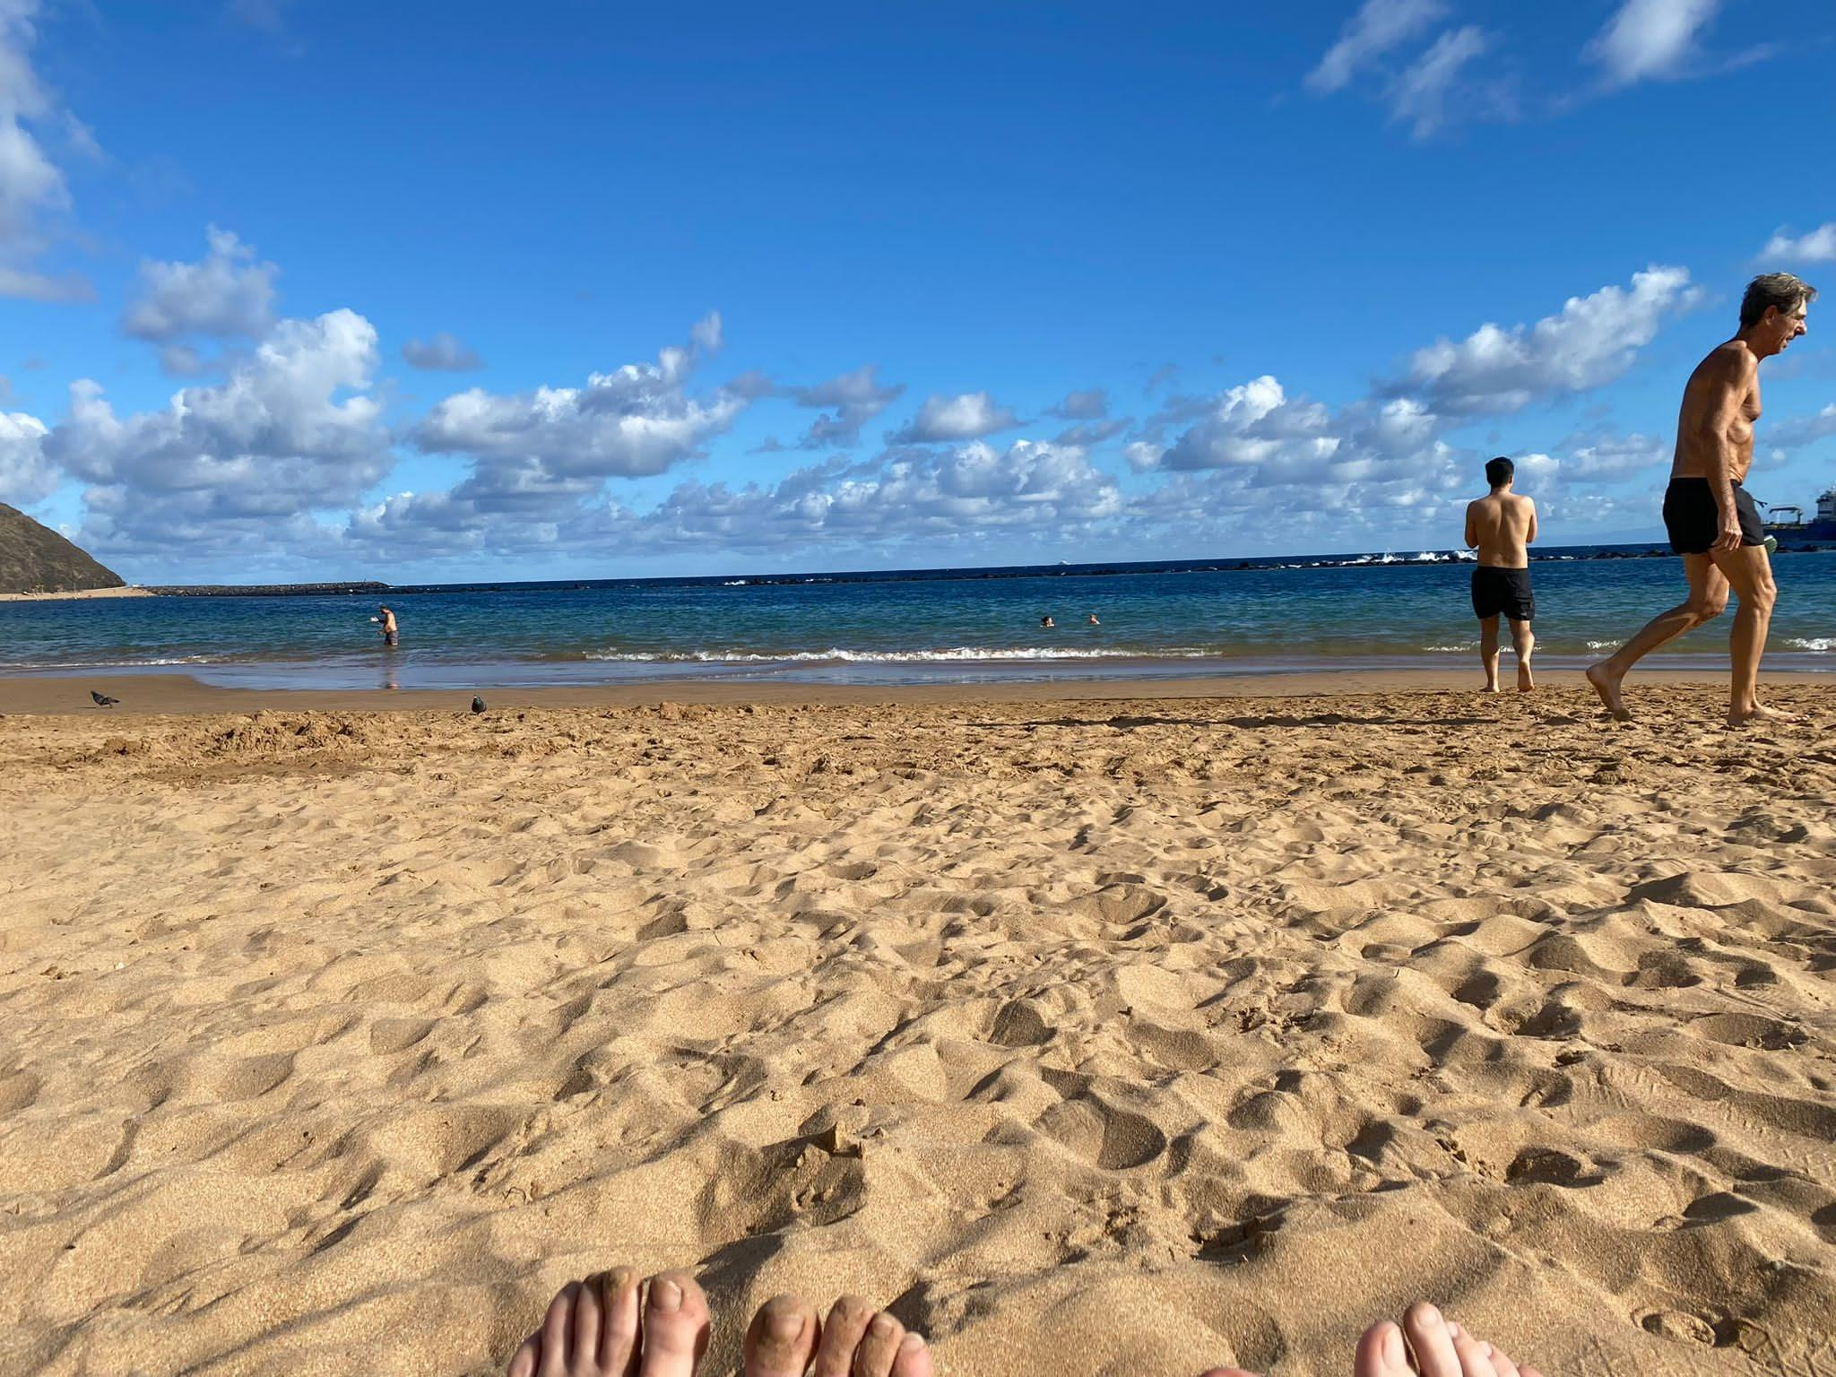

Slide 28


Slide 29
